Slide 1
Le cadre juridique du contrôle parlementaire des services de renseignement français

Slide 2
Délégation parlementaire au renseignement (DPR) : loi n° 2007-1443 du 9 octobre 2007 qui créé l’article 6 nonies de l'ordonnance n° 58-1100 du 17 novembre 1958 relative au fonctionnement des assemblées parlementaires
Organe commun à l’Assemblée nationale et au Sénat
4 députés/4 sénateurs
Présidents des Commissions des Lois et de la Défense membres de droit

Slide 3
Nota bene :
la Cinquième République, instaurée en 1958, est un régime parlementaire bicamériste dans lequel l’Assemblée nationale (composée de 577 députés élus pour cinq ans au suffrage universel direct) possède de plus amples prérogatives que le Sénat (composé de 348 sénateurs élus pour six ans au suffrage universel indirect).

Slide 4
Tous les parlementaires se répartissent au sein de commissions permanentes dans chacune des assemblées. Ces commissions (structurées autour de thématiques) sont chargées d’examiner les textes de loi et de formuler un avis avant le vote en séance publique.
L’Assemblée nationale dispose de huit commissions permanentes (Affaires culturelles et Éducation/Affaires économiques/Affaires étrangères/Affaires sociales/Défense nationale et Forces armées/Développement durable et Aménagement du territoire/Finances, Économie générale et Contrôle budgétaire/Lois constitutionnelles, Législation et Administration générale de la République)

Slide 5
le Sénat dispose de sept commissions
(Affaires économiques/Affaires étrangères, défense et forces armées/Affaires sociales/Culture, éducation et communication/Développement durable, infrastructures, équipement et aménagement du territoire/Finances/Lois constitutionnelles, législation, suffrage universel, Règlement et administration générale).

Slide 6
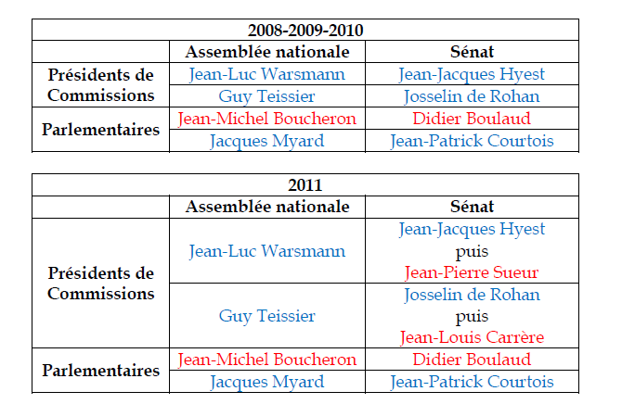
Composition assure l’hégémonie au parti majoritaire

Slide 8
Publicité des débats : article 33 de la Constitution de 1958
Article 26 de la Constitution de 1958 : « aucun membre du Parlement ne peut être poursuivi, recherché, arrêté, détenu ou jugé à l’occasion des opinions ou votes émis par lui dans l’exercice de ses fonctions »
Parlementaires exclus du secret (ordonnance de 1958) et ne sont pas habilités (séparation des pouvoirs)
Parlementaires de la DPR: habilités ès qualités

Slide 9
La loi de 2007 délimite le champ de compétence de la DPR aux « services spécialisés à cet effet placés sous l'autorité des ministres chargés de la sécurité intérieure, de la défense, de l'économie et du budget »
Périmètre de « l’État secret » s’avère flou

Slide 10
Article 13 de l'ordonnance n° 59-147 du 7 janvier 1959 portant organisation générale de la défense : « sous l'autorité du Premier ministre, l'orientation et la coordination des services de documentation et de renseignement sont assurées par un comité interministériel du renseignement. La composition et les attributions de ce comité sont fixées par décret. »

Slide 11
Article 27 de la LOPPSI de 2011 crée l’article L. 2371-1 du code de la défense, lequel stipule : « les services spécialisés de renseignement […] sont désignés par arrêté du Premier ministre parmi les services mentionnés à l'article 6 nonies de l'ordonnance n° 58-1100 du 17 novembre 1958 relative au fonctionnement des assemblées parlementaires »
Jeu de miroirs entre la loi d’octobre 2007 et celle de 2011

Slide 12
Article du code de la Défense : fortuit, comble lacune révélée par hasard
la DPR, de 2007 à 2011, a fonctionné dans la plus parfaite illégalité (dans les vides du droit, à tout le moins)
le 9 mai 2011, le Premier ministre prend un arrêté en application de l’article L.2371-1 du code de la défense afin de citer les services concernés : la DGSE, la DRM, la DPSD, la DCRI, Tracfin et la DNRED.

Slide 13
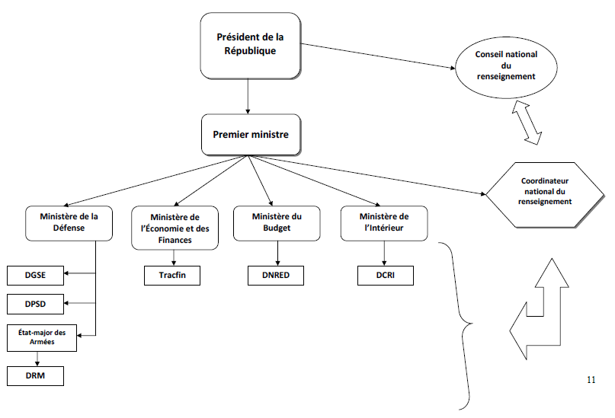

Slide 14
DGSE : Direction générale de la sécurité extérieure
créée par le décret n° 82-306 du 2 avril 1982 ; elle est le service extérieur de la France et possède notamment des capacités d’action clandestine

Slide 15
DPSD : direction de la protection et de la sécurité de la Défense
créée par le décret n° 81-1041 daté du 20 novembre 1981, elle est chargée d’assurer la protection des personnels et des installations de défense, de protéger le secret de la défense nationale, le patrimoine économique et scientifique de la France, de participer à la surveillance des ventes d’armes,
de protéger les forces françaises
en opérations extérieures.

Slide 16
DRM : direction du renseignement militaire
fondée par le décret n° 92-523 du 16 juin 1992 afin de collecter et d’analyser le renseignement militaire utile aux forces armées

Slide 17
DCRI : direction centrale du renseignement intérieur
seul service de renseignement intérieur français
décret n°2008-609 du 27 juin 2008.

Slide 18
Le service assume cinq missions complémentaires :
le contre-espionnage,
le contre-terrorisme,
la protection du patrimoine économique et scientifique de la France,
la lutte contre la subversion violente
il contribue également à la surveillance des communications électroniques et radioélectriques susceptibles de porter atteinte à la sûreté de l’État.

Slide 19
Direction nationale du renseignement et des enquêtes douanières : DNRED
lutte contre les infractions douanières (contrebande, contrefaçon…).
Tracfin : Traitement du Renseignement et Action contre les Circuits Financiers clandestins
décret n° 2006-1541 du 6 décembre 2006
Le service est chargé de lutter contre le blanchiment d’argent.

Slide 20
DPR n’effectue pas un contrôle des services de renseignement mais un suivi de « l'activité générale et [d]es moyens des services spécialisés »
« éléments d'appréciation » relatifs au budget, à l’activité générale et à l’organisation des services de renseignement.

Slide 21
informations ne peuvent pas porter sur :
Les activités opérationnelles des services de renseignement, en vertu de la décision n° 2001-456 DC du Conseil constitutionnel en date du 27 décembre 2001.
Les instructions données par les pouvoirs publics en matière d’activités opérationnelles et le financement de celles-ci pour les mêmes raisons que celles évoquées précédemment.

Slide 22
Les échanges avec des services étrangers ou avec des organismes internationaux compétents dans le domaine du renseignement.
les « données dont la communication pourrait mettre en péril l'anonymat, la sécurité ou la vie d'une personne relevant ou non des services intéressés, ainsi que les modes opératoires propres à l'acquisition du renseignement »

Slide 23
pouvoir d’audition de la Délégation parlementaire au renseignement limité au Premier ministre, aux ministres compétences, au Secrétaire général de la défense et de la sécurité nationale et aux seuls directeurs des services

Slide 24
Article 45 du Règlement de l’Assemblée nationale prévoit la possibilité pour les parlementaires d’auditionner un membre du Gouvernement
Article 5 bis de l’ordonnance du 17 novembre 1958 dispose qu’« une commission spéciale ou permanente peut convoquer toute personne dont elle estime l’audition nécessaire, réserve faite, d’une part, des sujets de caractère secret et concernant la défense nationale, les affaires étrangères, la sécurité intérieure ou extérieure de l’État, d’autre part, du respect du principe de la séparation de l’autorité judiciaire et des autres pouvoirs ».

Slide 25
De fait, la loi de 2007 n’apporte aucun pouvoir supplémentaire à la DPR. Tout au plus, permet-elle aux parlementaires de transgresser la limitation concernant les sujets de caractère secret. A l’inverse, on est en droit de s’interroger sur la constitutionnalité de dispositions qui restreignent le pouvoir d’audition des parlementaires.

Slide 26
député Alain Marsaud, séance du 5 décembre 2012 : « la majorité de 2007 a décidé de créer une délégation, dont on ne sait pas trop l’objet : pas le contrôle, peut-être le suivi. Certains d’entre vous ici ont fait semblant d’en être satisfaits. Disons qu’elle permet au moins d’examiner le budget des services de renseignement et
de passer quelques
instants avec leurs
responsables. »

Slide 27
contrôle parlementaire destiné exclusivement au pouvoir exécutif
Rapports indigents : le bilan de l’activité occupait cinq pages en 2008-2009, une page en 2010 et deux pages en 2011.

Slide 28
Commission nationale de contrôle des interceptions de sécurité (CNCIS) créée par la loi de juillet 1991

Slide 29
commission de vérification des fonds spéciaux, créée par l’article 154 de la loi de finances pour 2002
En définitive, la CNCIS et la CVFS incarnent des instances de contrôle qui accueillent des parlementaires mais qui ne sauraient être assimilées à un quelconque contrôle parlementaire.

Slide 30
Il n’existe pas de contrôle parlementaire des activités de renseignement en France. Une délégation a été créée en utilisant tous les artifices juridiques et politiques pour entraver d’éventuelles velléités de contrôle. Or les parlementaires membres de la DPR ont, semble-t-il, accepté ces règles, n’ont guère cherché à les travestir pour les faire évoluer, n’ont absolument pas souhaité les dénoncer.

